Slide 1


Zusammenfassung: Java SE JDK 10 – 15
Goldschmiede 13.11.2020,
Johannes Napp-Zinn & Tobias Lohmüller

Slide 2

Inhalt
1. Inhalt
2
2. Overview
3
3. Features und Neuheiten
6
4. Abschluss
16
5. Quellen & Links
17

Slide 3
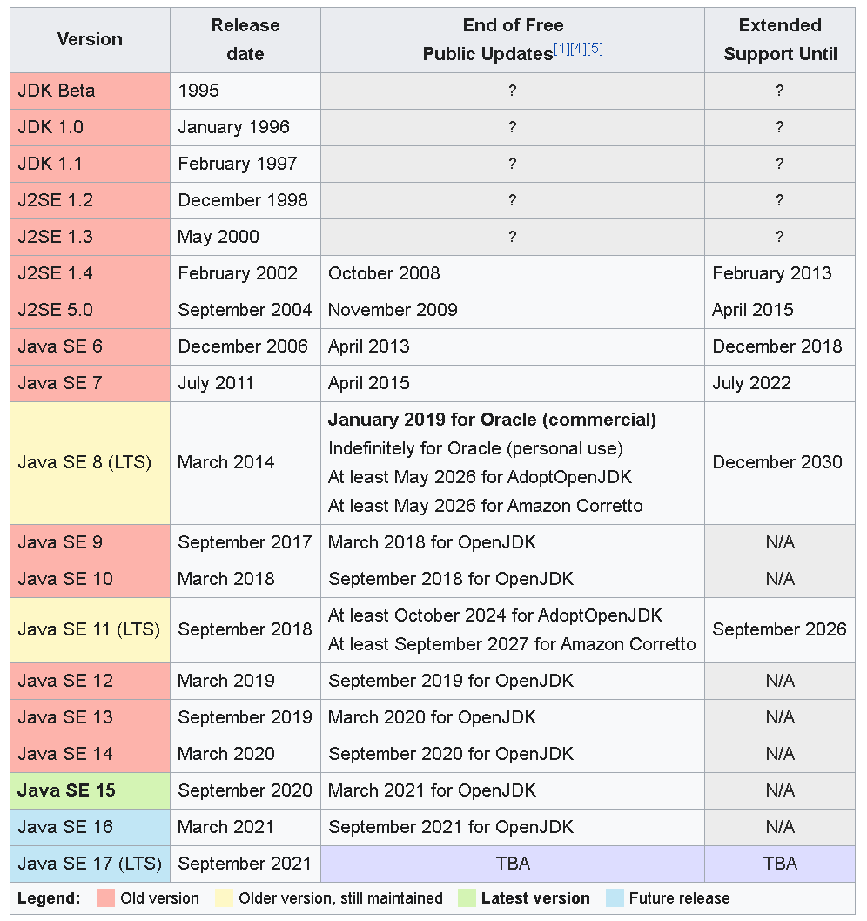
Overview
Long-Time-Support: Java JDK 8, 11, 15
Neuer Release alle 6 Monate

Slide 4
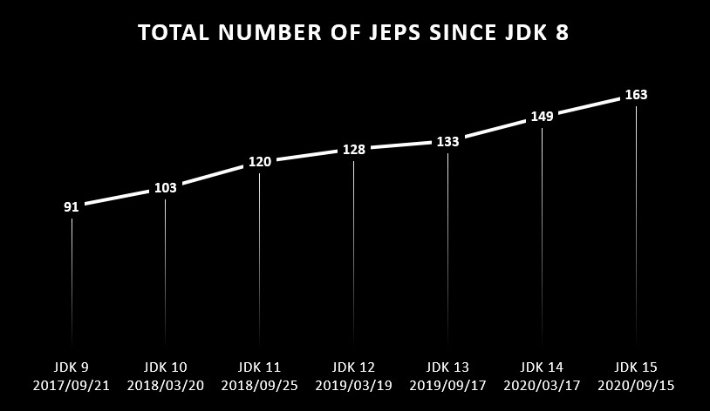
Overview
JEPs = JDK Enhancement Proposals
Advanced Web Machinery: https://advancedweb.hu/a-categorized-list-of-all-java-and-jvm-features-since-jdk-8-to-15/ (06.11.20)

Slide 5
Overview
Was ändert sich?
Language Features
APIs
Performance / Security Improvements
Launching
Packaging
Supported Platforms
Version Scheme
Deprecation and Removal
Nur die ‚wichtigsten‘ und für uns interessanten Änderungen behandeln und den Rest zusammenfassen.

Slide 6
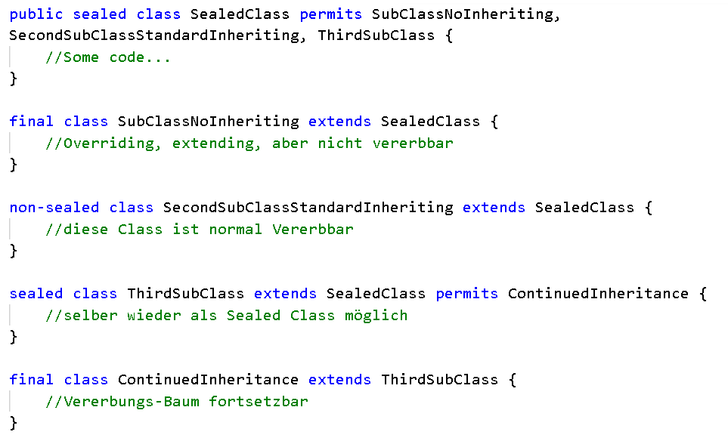
Features und Neuheiten: Sealed Classes
JDK 15
Neue keywords: "sealed" und "permits"
Erlaubt Vererbung und Beschränkung

Slide 7
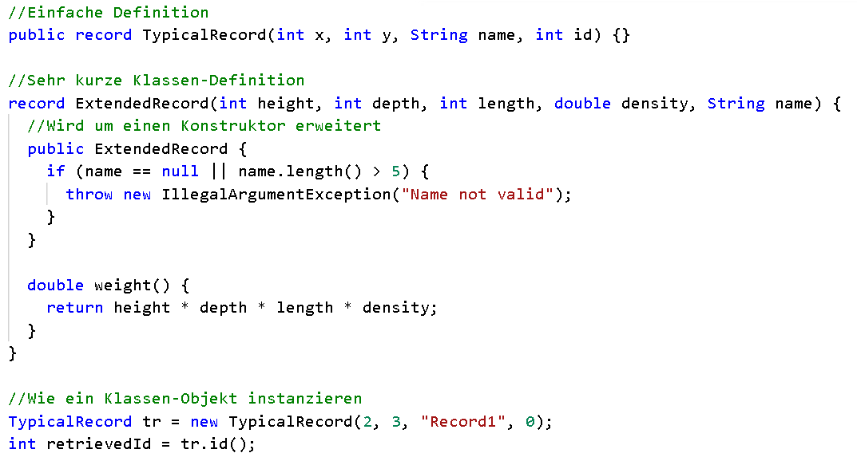
Features und Neuheiten: Records
Hinzugefügt in JDK 14/15
DTO / Value-Objects
Implizit deklariert, weniger „Boilerplate Code“
Erlaubt Methoden & Konstruktoren

Slide 8
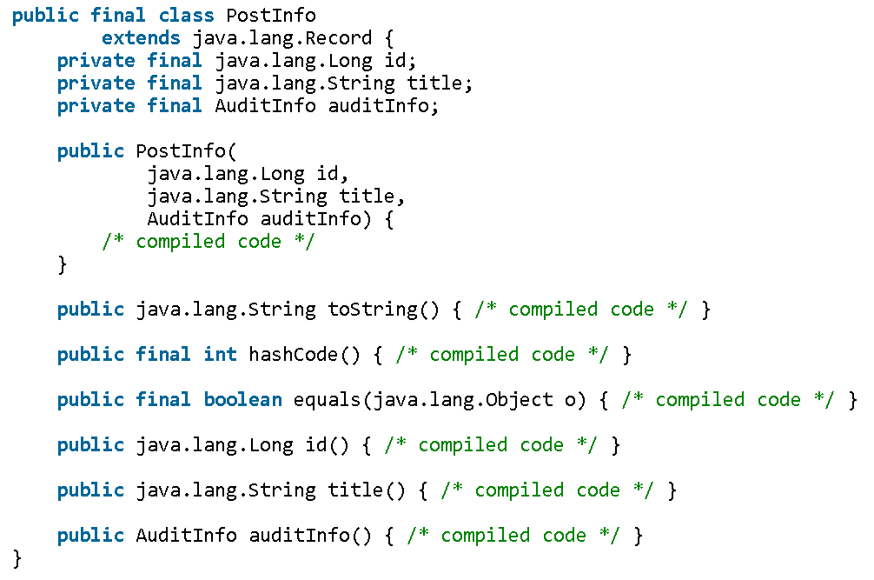
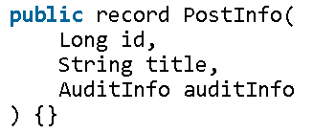
Features und Neuheiten: Records

Slide 9
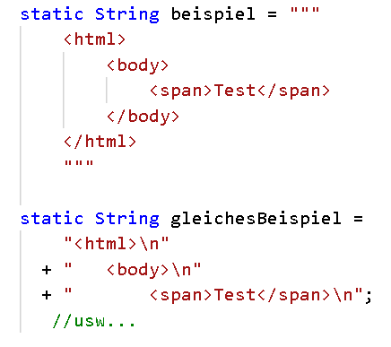
Features und Neuheiten: Text Blocks
Hinzugefügt in JDK 14
Ist doch viel angenehmer ☺
;

Slide 10
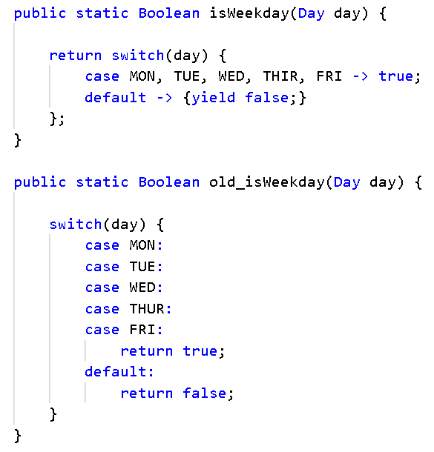


Features und Neuheiten: Switch Expression
Hinzugefügt in JDK 14
Yield als return für Switch statements
Cases zusammenfassbar
Schöne Pfeile ☺

Slide 11
Features und Neuheiten: Performance & Security
Verbesserungen bezüglich der Arbeitsspeicherverwaltung
Incubating API für einen sicheren und effizienten Zugriff auf fremden Speicher außerhalb des Java Heap (JDK 14, 15)
Class-Data-Sharing um die Startup Zeit zu verbessern und Reduzierungen von Memory Footprints durch das teilen von Metadaten zwischen Klassen. (JDK 10, 12)
Garbage Collector verbessert (G1 GC Seit JDK 9) und neue GC hinzugefügt in JDK 15 (Z GC, Shenandoah GC) für geringere Auszeiten bei größeren Heaps
Verbesserungen bezüglich der Sicherheit
Einführung der Version 1.3 und Verbessrung der TLS seit JDK 11
Standard Set von Root Zertifikaten seit JDK 10
Neue Crypto-Algorithmen
Diagnostik
Einführung des JDK Flight Recorders als Teil des OpenJDK (Event Recorder für JVM) seit JDK 11 (und seit JDK 14 verfügbar via. API) -> LIVE DEMO

Slide 12


Features und Neuheiten: Kleinigkeiten
Pattern Matching für instanceof (JDK 14)
Einführung des var Type (JDK 11)
Java ist jetzt noch dynamischer! Juhu?
Unicode 10.0 (27.000 Zeichen, 30 Schriftsysteme) (JDK 11)
Java.util.Locale neue API (unterstützt Currrency/Time Zone type) (JDK 10)
, statt

Slide 13
Features und Neuheiten: Kleinigkeiten
String – neue Methoden
.indent(int n), .transform(Function f) (JDK 12)
.isBlank(), .lines() -> Stream, .repeat(int c), .strip() (JDK 11)
Files.mismatch(Path p1, Path p2) (JDK 12)
Unterstützung für den shebang #! auf Unix bei einzelnen Java Quellcode Dateien (JDK 11)

Slide 14
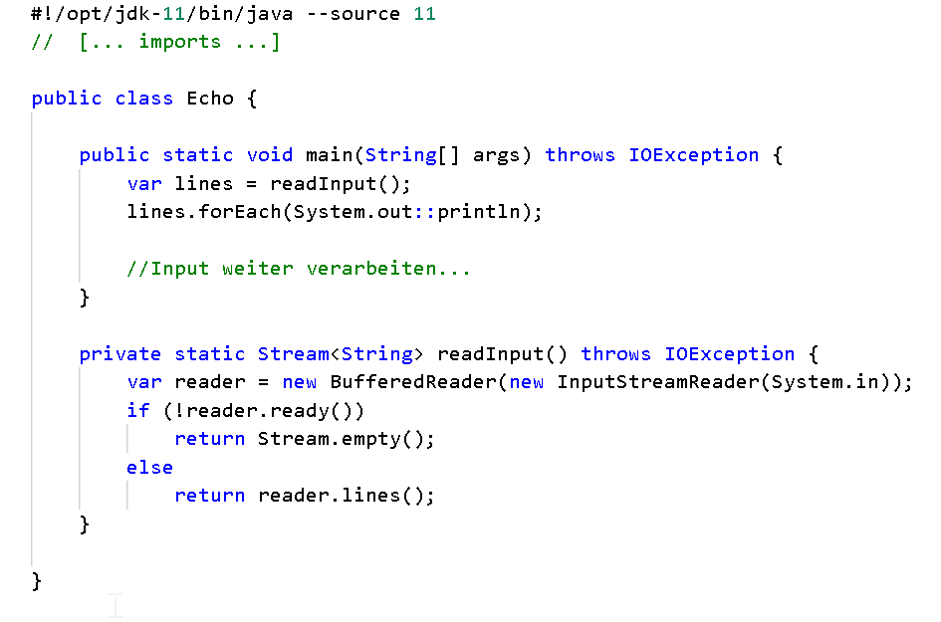
Features und Neuheiten: Shebang support
Linux Konsole:
cat test.txt | ./Echo
Super wir können jetzt per Linux
Kommandozeile über diesen
Script mehrere Zeilen der Textdatei
test.txt einlesen!
Mit Java scripten, statt JavaScript ;)

Slide 15
Features und Neuheiten: Deprecaction & Removal
Entfernungen:
Nashorn Javascript Engine und jjs Tool (JDK 15)
Solaris und SP-ARC Ports (JDK 15)
Entfernung der Pack200 Tools (JDK 14)
Java EE und CORBA Module (JDK 11)
Javah tool (JDK 10)
Thread#destroy & Thread#stop
Veraltete GC

Slide 16

Abschluss
Figure 1

Slide 17
Quellen
Unterlagen auf Github: https://github.com/goldschmiede/2020-11-13-JDK-10-15
https://advancedweb.hu/a-categorized-list-of-all-java-and-jvm-features-since-jdk-8-to-15/ (Danke an HJHessmann)
Oracle: https://www.oracle.com/java/technologies/java-se-glance.html (06.11.20)
Oracle Java Bug Database: https://bugs.java.com/bugdatabase/ (06.11.20)
OpenJDK: https://openjdk.java.net/
Java Records: https://vladmihalcea.com/java-records-guide/
Figure 1: http://www.comscigate.com/gifs/duke/DukeSezThanks.gif

